Slide 1
Fototeca Plaza de la Conchita

Slide 2
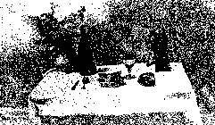
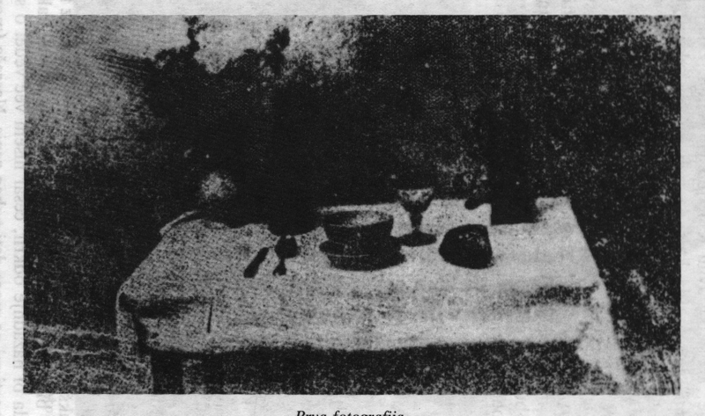
fototeca
Phos luz Graphis y Graphos escribir dibujar
Fotografía luz y dibujar
Colección de fotografías
Theke, caja bolsa depósito
Mesa puesta 1822 primer fotografía Joseph Nicéphore Niépce

Slide 3
Actividades principales o fisonómicas
Archivo
Conservación
Catalogación
Es el corazón de la Fototeca, pues de ahí se desprenden todas las demás tareas que dependen del suministro del material fotográfico original. Se trata del espacio físico donde se resguardan, debidamente inventariadas y clasificadas, las piezas fotográficas. Debe ser de acceso restringido y contar con un control estricto de las variables ambientales (humedad y temperatura).
En esta Área se clasifica cada una de las fotografías, utilizando como base la ficha elaborada por la Fototeca Nacional y que comprende los aspectos técnicos, históricos y culturales de cada imagen. También se efectúan investigaciones sobre las colecciones y los temas que tratan, buscando enriquecer y depurar la información consignada. Asimismo, se asesora en las consultas de los usuarios, especialmente en el catálogo electrónico.
Es el Área donde se efectúa la limpieza, estabilización y restauración de las piezas; la asignación de números de inventario y de clave técnica; el resguardo de los materiales fotográficos en guardas de naturaleza neutra; así como el desarrollo de proyectos de investigación sobre los distintos procesos experimentados a lo largo de la historia de la fotografía.

Slide 4
Reproducción fotográfica
Difusión
Digitalización y catálogo electrónico
En los laboratorios se duplican los negativos y positivos mediante procesos que respetan los criterios de conservación, todo con la finalidad de que las piezas originales no sean manipuladas, asegurando de esta forma su conservación. También se realizan las reproducciones que solicita el público sobre todo para fines de exhibición.
En esta Área se capturan las fichas catalográficas elaboradas en el área de catalogación. Asimismo, se digitalizan las imágenes con la doble finalidad de conservar los materiales fotográficos originales y de hacer accesible el acervo al público a través del catálogo electrónico. Además, se implantan los programas de organización de las bases de datos para la consulta y difusión de los mismos.
Es el Área que se encarga de la difusión de los acervos y la promoción del conocimiento fotográfico

Slide 5
Investigación
Enlace
Exposiciones
Todo archivo fotográfico debe contar con un Área de Investigación que estudie las colecciones, su procedencia, los autores, las técnicas empleadas y los procesos históricos en que se insertan. Todo ello debe dar por resultado textos especializados y de divulgación que favorezcan el conocimiento.
Es el Área encargada de obtener y proporcionar información de los archivos fotográficos
Sala de exposiciones temporales, y el programa de exposiciones itinerantes

Slide 6
Áreas de servicio
Administración
Sanitarios
Guardados

Slide 7
Circulaciones
Accesibilidad
Circulaciones horizontales
Circulaciones verticales

Slide 8
Componentes y subcomponentes espaciales | Actividades y funciones básicas | Usuar io | Área aproximada | Equipo y mobiliario | Instalaciones
Acceso y control
Área de consulta
Área de exposiciones
Archivo
Conservación
Catalogación
Reproducción fotográfica

Slide 9
El proyecto arquitectónico
¿Por qué y para qué? Satisfacer una necesidad de habitabilidad
Dimensiones
Relaciones
Jerarquía
Qué espacios delimitados habitable y qué espacios delimitantes artificiales o edificables
Problema
Programa
Proyecto
Proceso proyectual
¿Cómo?
Imaginar Componer y Representar
Proceso constructivo
Modos y medios de producción del objeto arquitectónico
¿Con qué
Recursos
Materiales, humanos, técnicos, económicos
¿Dónde?
Lugar geográfico entorno físico, entorno ecológico, entorno cultural
¿Cuándo? Temporalidad histórica tipologías arquitectónicas

